Slide 1

SOP-T0-2ISO Introdução e fundamentos de Sistemas Operativos.
Sistemas Operativos
Informações de Base
Francisco Pereira/DE-ECT-UTAD
Conhecimentos necessários: Informática geral, Sistemas Computacionais
Notes:
Apresentação Interactiva

Slide 2
SOP-T0-2ISO Alinhamento
Enquadramento do sistema operativo num sistema computacional;
Exemplos históricos e evolução dos sistemas operativos.

Slide 3
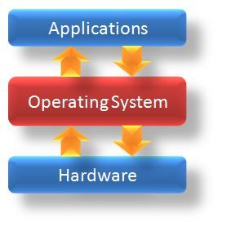
SOP-T0-1ISO Enquadramento
Níveis num sistema computacional:
Um sistema computacional é constituído pelo hardware (equipamento) e software (lógica) podendo ser dividido em níveis ou estratos;
Nem todos os sistemas computacionais incluem um sistema operativo;
O nível Aplicações pode incluir também utilizadores;
O sistema operativo gere / acede aos recursos físicos (hardware) e recursos virtuais / lógicos;
Em termos gerais os utilizadores / aplicações não acedem diretamente aos recursos. Pede ao sistema operativo os recursos / acesso / interação;
O sistema operativo é constituído por um núcleo () e um conjunto de ferramentas / comandos, bibliotecas e serviços para gerir e providenciar os recursos às aplicações / utilizadores.
Imagem: https://www.what-is-my-computer.com/operating-system.html

Slide 4
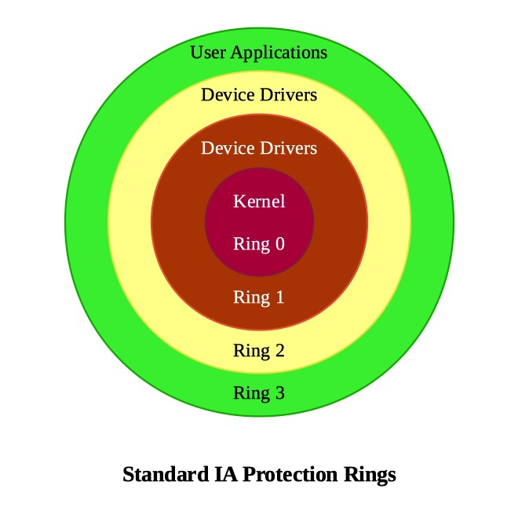
SOP-T0-1ISO Enquadramento
Níveis de acesso num sistema operativo:4
É habitual que o acesso aos recursos (reais e virtuais) seja feito por níveis.
Imagem: https://blog.csdn.net/weixin_26722031/article/details/108136848

Slide 5
The End
Obrigado...
Esta apresentação está disponível no repositório GIT (/aulas/t).
Notes:
Ready for the demo

